Slide 1

《物联网信息感知技术》 第7章B 外部设备的驱动
周永
2017-05-18

Slide 2
外部设备的驱动
7.1 模拟信号输出通道
7.2 开关量输出与驱动
7.3 计算机控制技术

Slide 3
7.1 模拟信号输出通道
模拟量输出通道的任务：
把计算机处理后的数字量信号转换成模拟量电压或电流信号：
1)实现对连续变量的执行机构进行控制；
2)送到模拟显示器或模拟记录装置形成测试信号的模拟显示或模拟记录。

Slide 4
模拟量输出通道的基本理论
零阶保持与平滑滤波
模拟信号数字化得到数据是模拟信号在各个采样时刻瞬时幅值的A/D转换结果，再进行D/A转换也只能得到模拟信号各个采样时刻的近似幅值（存在量化误差）。

Slide 5
模拟量输出通道的基本结构
显示器
(1)寄存器: 与高速的计算机总线接口，实现零阶保持器作用
(2)D/A转换器: 模拟信号输出的核心
(3)调理电路: 低通滤波、隔离、信号功率放大等
(4)执行机构、显示器、记录器: 如直流电机等与测控对象联结
寄存器
D/A
调理电路
执行机构
记录器

Slide 6
7.1 模拟信号输出通道
7.1.1 D/A转换器
7.1.2 D/A转换器的主要技术指标
7.1.3 D/A转换器与微处理器接口
7.1.4 模拟信号的功率放大

Slide 7
7.1.1 D/A转换器
D/A转换器：又称数模转换器，英文称Digital to Analog Converter，简称DAC。D/A转换器是能将将数字信号转换成模拟信号的电路。
输入：数字量
输出：模拟量
转换过程：送到DAC的各位二进制数按其权的大小转换为相应的模拟分量，再把各模拟分量叠加，其和就是D/A转换的结果。

Slide 8
D/A转换器分类方式
按信息转换位数
按数字量的输入形式
按转换时间
按输出信号

Slide 9
倒T型电阻网络D/A转换电路原理
I_{OUT1}
R_{F}
-
I_{OUT2}
V_{OUT}
+
D0
D1
D2
D3
R
2R
2R
2R
2R
R
I₀
R
I₁
R
I₂
R
I₃
I
V_{REF}
节点0
节点1
节点2
节点3
图（a）倒T型电阻网络D/A转换原理图

Slide 10
加权电阻网络D/A转换
Vref
位切换开关
3位
R
2位
2R
4R
R_{f}
1位
0位
8R
-
V_{A}
A
+
模拟量输出
二进制数据输入
运算放大器
加权电阻网络D/A转换器

Slide 11
7.1.2 D/A转换器的主要技术指标
转换精度
分辨率
转换误差
转换速度

Slide 12
(1)转换精度
实际输出电压，与理想电压的偏差
通常用分辨率和转换误差来描述

Slide 13
(2)分辨率
分辨率（Resolution）
D/A转换器的分辨率是指DAC电路所能分辨的最小输出电压与满量程输出电压之比。最小输出电压是指输入数字量只有最低有效位为1时的输出电压，最大输出电压是指输入数字量各位全为1时的输出电压。DAC的分辨率可用下式表示：
分辨率＝1/（2n－1）
式中，n表示数字量的二进制位数。
DAC产生误差的主要原因有： 基准电压VREF的波动，运放的零点漂移，电组网络中电阻阻值偏差等原因。

Slide 14
分辨率计算
例如:
若满量程为10V，根据定义则分辨率为10V/2^{n}。设8位D/A转换，即n=8，分辨率为10V/2^{n} =39.1mV，该值占满量程的0.391%，用符号1LSB表示。
同理：10位 D/A：1 LSB=9.77mV=0.1% 满量程
12位 D/A：1 LSB=2.44mV=0.024% 满量程

Slide 15
(3)转换误差
转换误差常用满量程FSR(Full Scale Range)的百分数来表示。有时转换误差用最低有效位LSB(Least Significant Bit)的倍数来表示。
DAC的转换误差主要有失调误差和满值误差。
DAC的分辨率和转换误差共同决定了DAC的精度。要使DAC的精度高，不仅要选择位数高的DAC，还要选用稳定度高的参考电压源V REF和低漂移的运算放大器与其配合。

Slide 16
(4)转换速度
一般由建立时间（Setting Time）决定，指输入数字量变化后，输出模拟量稳定到相应数值范围所经历的时间，是描述DAC转换速度快慢的一个重要参数。

Slide 17
选用D/A转换器的考虑
两种输出形式:电压输出形式与电流输出形式。电流输出的D/A转换器，如需模拟电压输出，可在其输出端加一个I-V转换电路。

Slide 18
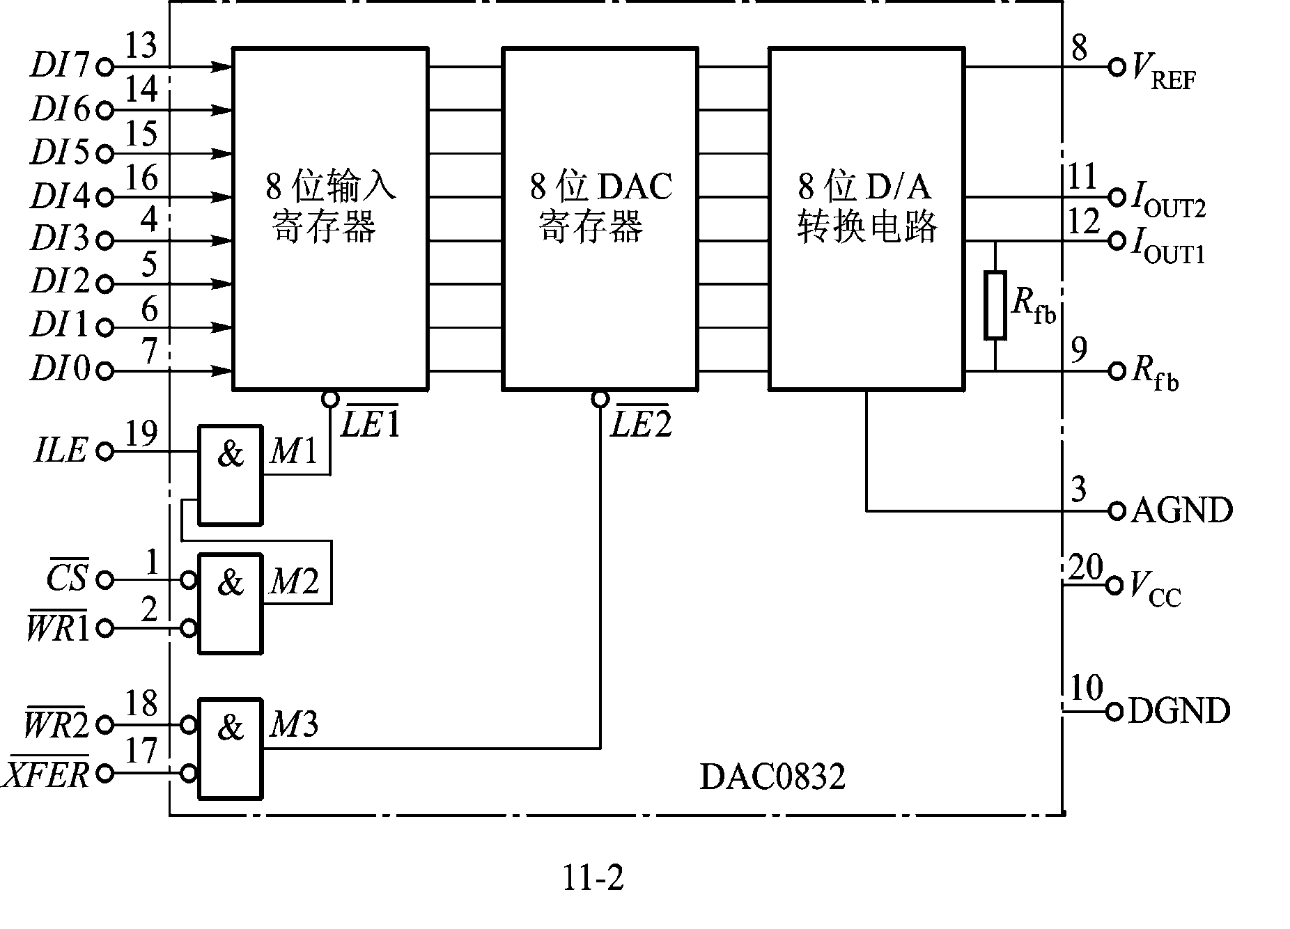
7.1.3 D/A转换器与微处理器接口

Slide 19
7.1.4 模拟信号的功率放大
双电源互补对称型
单电源互补对称型
集成功率放大器

Slide 20
7.2 开关量输出与驱动
开关量输出通道的用途
将CPU输出的控制量转换为对被控对象的控制操作。
对于只有二种工作状态的执行机构或器件，用智能仪器输出开关量来控制它们，例如控制马达的启动和停止，指示灯的亮和灭，电磁阀的开和关等。这些执行机构或器件所要求的控制电压和电流千差万别，有的是直流驱动的，有的是交流驱动的，都必须根据对象采用合适的电气接口。

Slide 21
开关量输出通道的一般结构
CPU
被
控
对
象
输出锁存
数字隔离
输出驱动
典型的开关量输出通道结构

Slide 22
输出驱动
输出驱动
①要把计算机输出的微弱数字信号转换成能对生产过程进行控制的驱动信号，关键在于输出通道中的功率驱动电路。
②根据现场开关器件功率的不同，可有多种数字量驱动电路的构成方式。

Slide 23
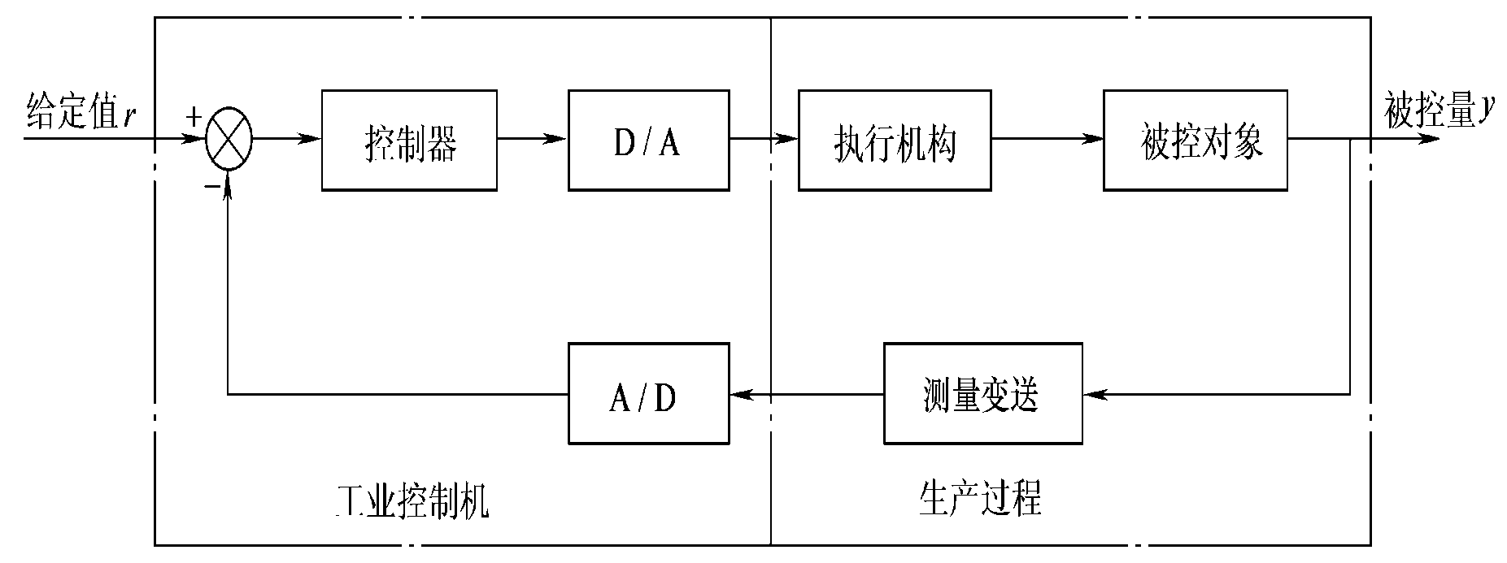
7.3 计算机控制技术
7.3.1 计算机控制系统概述
计算机控制系统：就是利用计算机(通常称为工业控制计算机，简称工业控制机)来实现生产过程自动控制的系统。如下图所示。

Slide 24
1. 计算机控制系统的工作原理
计算机控制系统的工作原理：
①实时数据采集：对来自测量变送装置的被控量的瞬时值进行检测和输入。
②实时控制决策：对采集到的被控量进行分析和处理，并按已定的控制规律，决定将要采取的控制行为。
③实时控制输出：根据控制决策，适时地对执行机构发出控制信号，完成控制任务。

Slide 25
2. 工作方式
在线方式: 生产过程和计算机直接连接，并受计算机控制的方式称为在线方式或联机方式。
离线方式: 生产过程不和计算机相连，且不受计算机控制，而是靠人进行联系并做相应操作的方式称为离线方式或脱机方式。
3. 实时控制
实时(real-time)： 指信号的输入、计算和输出都要在一定的时间范围内完成，亦即计算机对输入信息，以足够快的速度进行控制，超出了这个时间，就失去了控制的时机，控制也就失去了意义。
而且这个时间范围的大小跟被控对象联系非常的紧密！不同的被控对象，对时间范围的要求不同。

Slide 26
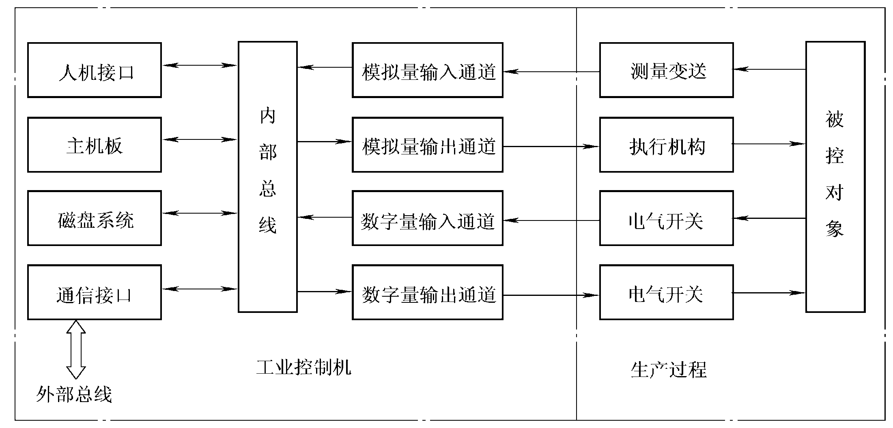
计算机控制系统的组成
计算机控制系统由计算机(工业控制机)和生产过程两大部分组成。如下图所示。

Slide 27
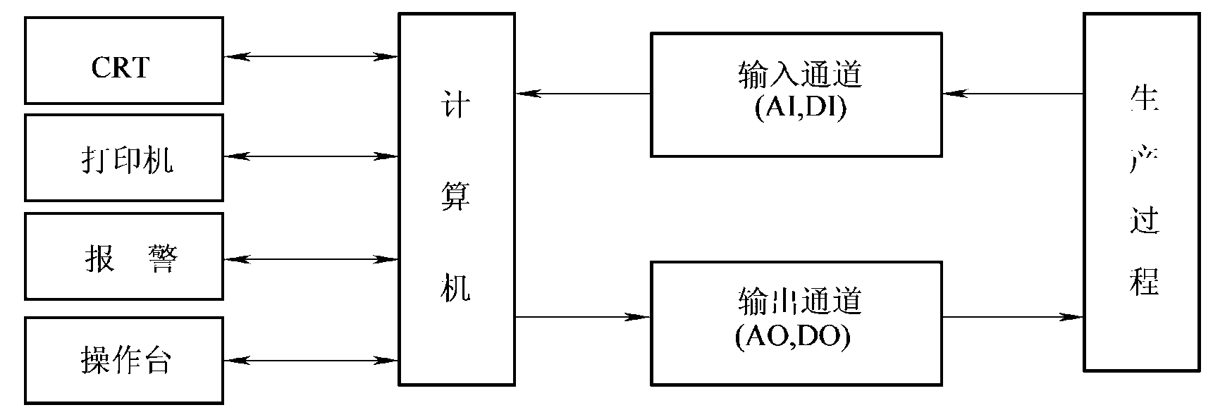
1. 计算机控制系统的典型控制形式
（1）直接数字控制（DDC）系统，如下图所示
闭环结构，控制的实时性好，
可以控制多个回路或对象。

Slide 28
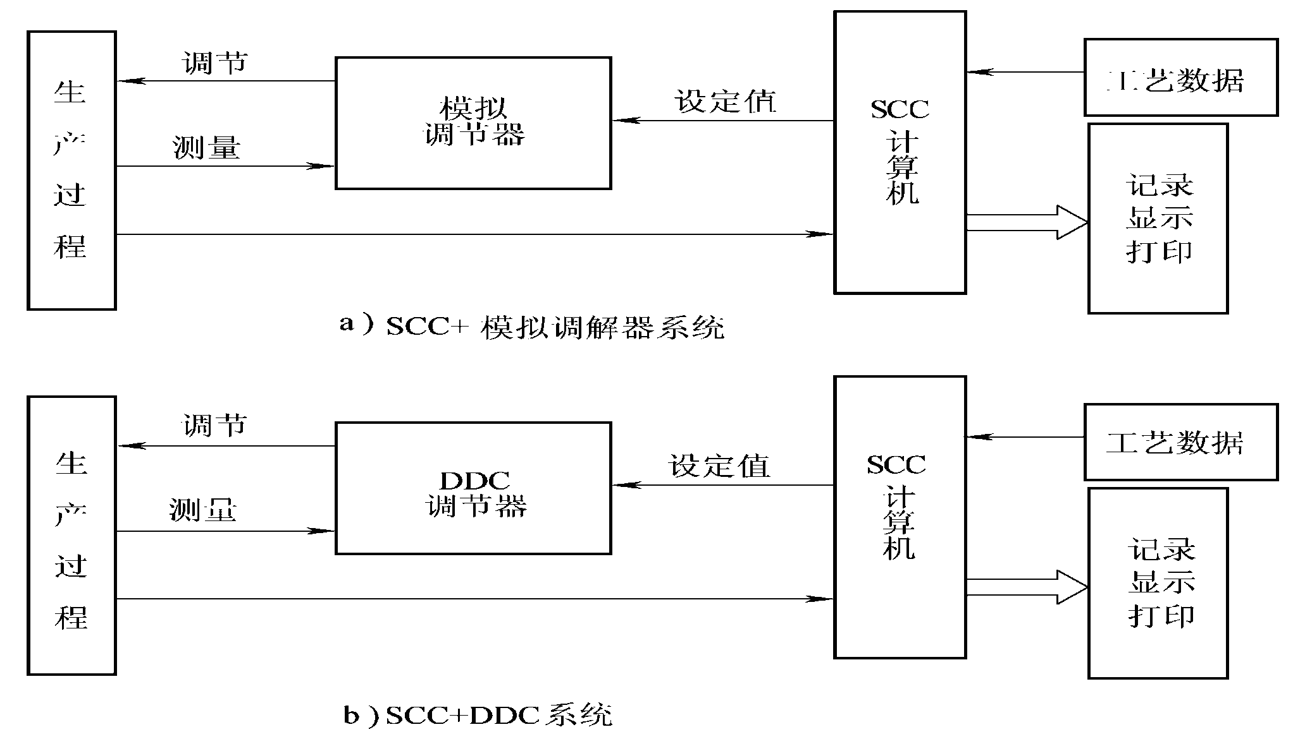
（2） 监督控制（SCC）系统，如下图所示 a） SCC+模拟调节器的控制系统
b） SCC+DDC的分级控制系统

Slide 29
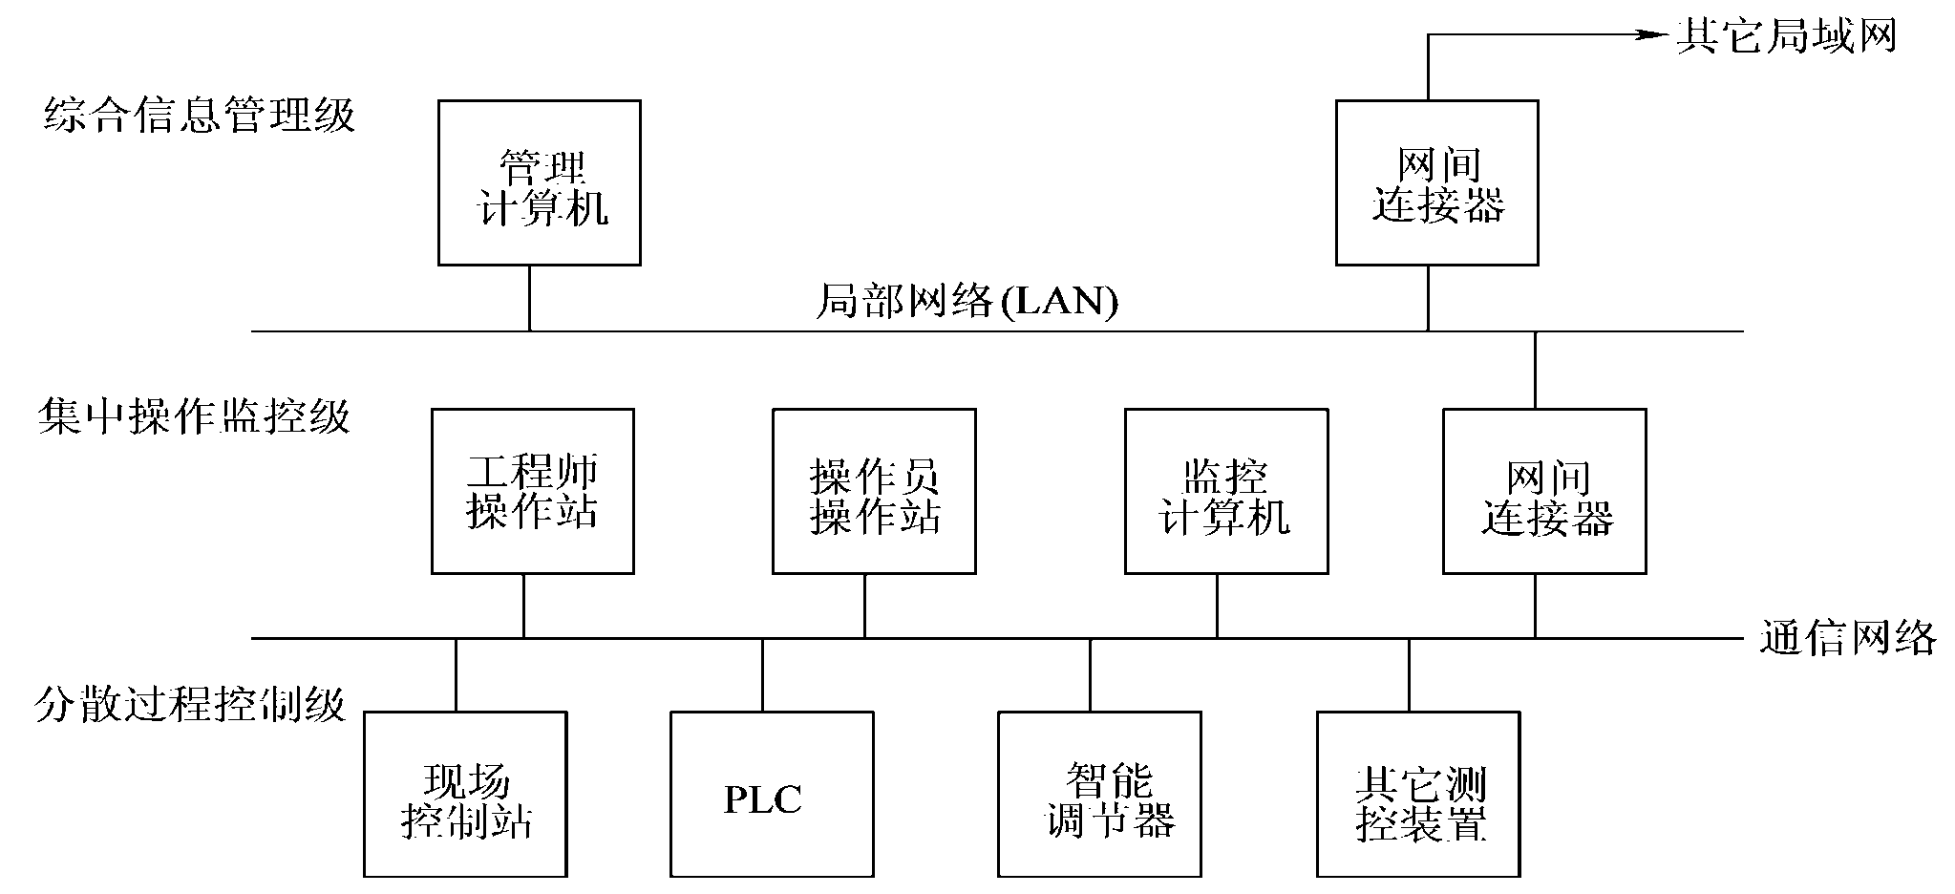
（3） 集散控制系统（DCS），如下图所示

Slide 30
计算机控制系统的发展趋势
1）推广应用成熟的先进技术
（1）普及应用可编程序控制器（PLC）
（2）广泛使用智能调节器
（3）采用新型的DCS和FCS
2）大力研究和发展先进控制技术
模糊控制技术、神经网络控制技术、专家控制技术、自适应控制技术、预测控制技术、内模控制技术、分层递阶控制技术、鲁棒控制技术、学习控制技术已成为先进控制的重要研究内容。

Slide 31
7.3.2 数字PID控制器的设计
根据偏差的比例(P)、积分(I)、微分(D)进行控制(简称PID控制)，是控制系统中应用最为广泛的一种控制规律。
PID调节器之所以经久不衰，主要有以下优点：
（1）技术成熟，通用性强
（2）原理简单，易被人们熟悉和掌握
（3）不需要建立数学模型
（4）控制效果好

Slide 32
1．模拟PID调节器
PID控制规律为
对应的模拟PID调节器的传递函数为：
K_{P}为比例增益，K_{P}与比例带δ成倒数关系即K_{P}=1/δ
T_{I}为积分时间，T_{D}为微分时间
u(t)为控制量，e(t)为偏差

Slide 33
2.数字PID控制器
由于计算机控制是一种采样控制，它只能根据采样时刻的偏差值计算控制量。
在计算机控制系统中，PID控制规律的实现必须用数值逼近的方法。当采样周期相当短时，用求和代替积分、用后向差分代替微分，使模拟PID离散化变为差分方程。
(1)数字PID位置型控制算法
(2)数字PID增量型控制算法

Slide 34
3、数字PID控制算法实现方式比较
控制系统中：
①如执行机构采用调节阀，则控制量对应阀门的开度，表征了执行机构的位置，此时控制器应采用数字PID位置式控制算法；
②如执行机构采用步进电机，每个采样周期，控制器输出的控制量，是相对于上次控制量的增加，此时控制器应采用数字PID增量式控制算法。

Slide 35
增量式控制算法的优点：
(1)增量算法不需要做累加，控制量增量的确定仅与最近几次误差采样值有关，计算误差或计算精度问题，对控制量的计算影响较小。而位置算法要用到过去的误差的累加值，容易产生大的累加误差。
(2)增量式算法得出的是控制量的增量，例如阀门控制中、只输出阀门开度的变化部分，误动作影响小，必要时通过逻辑判断限制或禁止本次输出，不会严重影响系统的工作。而位置算法的输出是控制量的全量输出，误动作影响大。
(3)采用增量算法，易于实现手动到自动的无冲击切换。

Slide 36
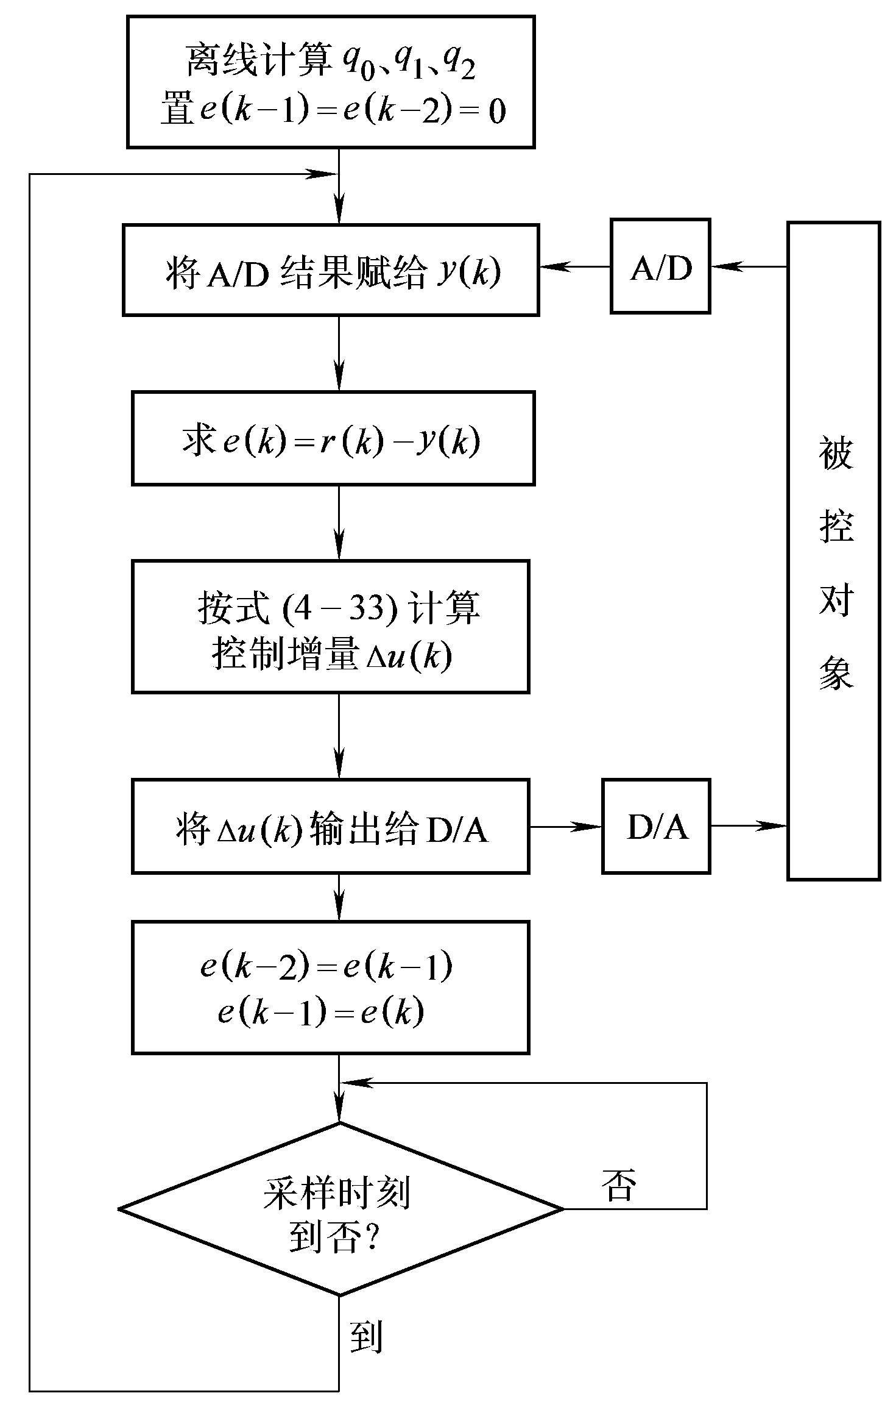
4.数字PID控制算法流程

Slide 37
7.3.3 模糊控制技术
模糊控制理论是由美国著名学者加利福尼亚大学教授L.A.Zadeh于1965年首先提出，它以模糊数学为基础，用语言规则表示方法和先进的计算机技术，由模糊推理进行决策的一种高级控制策略，而且发展至今已成为人工智能领域中的一个重要分支。
1974年，英国伦敦大学教授E.H.Mamdani研制成功第一个模糊控制器。
模糊控制技术是由模糊数学、计算机科学、人工智能、知识工程等多门学科相互渗透，且理论性很强的科学技术。

Slide 38
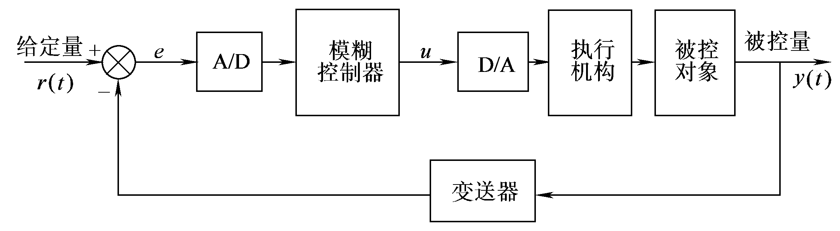
1. 模糊控制原理
模糊控制系统通常由模糊控制器、输入输出接口、执行机构、测量装置和被控对象等五个部分组成，如下图所示。

Slide 39
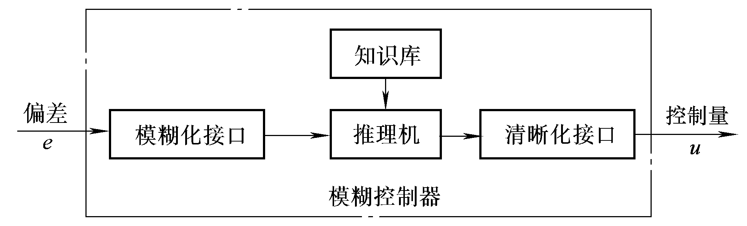
模糊控制器主要包括输入量模糊化接口、知识库、推理机、输出清晰化接口四个部分，如下图所示。

Slide 40
2.模糊控制的特点
模糊控制理论是控制领域中非常有发展前途的一个分支，这是由于模糊控制具行许多传统控制制无法比拟的优点，主要优点如下：
不需要精确数学模型
容易学习
使用方便
适应性强
控制程序简短
速度快
开发方便
可靠性高
性能优良

Slide 41
7.3.4 神经网络控制技术
目前基于神经网络的智能控制系统已经作为一个新兴领域引起控制界的兴趣，这主要是因为它是模拟人脑的结构以及人脑对信息的记忆和处理功能，而不需要精确的数学模型，因此具有很强的学习和泛化能力。还能够解决传统自动化技术中无法解决的许多复杂、不确定、非线性自动控制问题和具有快速的高容错优点。神经网络控制成为当今智能控制领域中的研究热点。
神经网络的工作状态是神经元间的连接权不变，神经网络作为分类器、预测器等使用。

